Slide 1
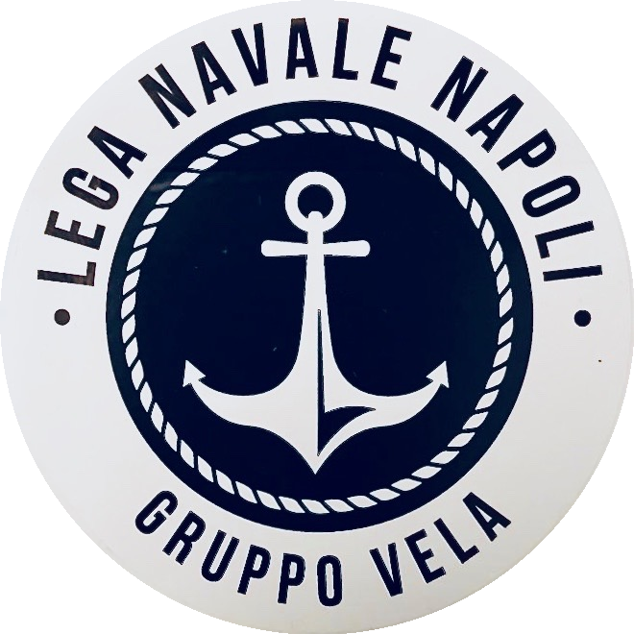
Corso Altura Crociera - Obbiettivi
Il corso si prefigge come obiettivo primario di formare equipaggi e capibarca al fine di gestire in autonomia e sicurezza una barca a vela d'altura in crociera

Slide 2
Corso Altura Crociera - Destinatari
Soci Lega Navale Italiana
Patentati vela e motore che vogliono perfezionare le abilità acquisite con la patente nautica affinando la padronanza delle manovre e le competenze necessarie al comando di una imbarcazione.
Futuri patentati che vogliono affiancare all’ottenimento della patente nautica un efficace percorso di approfondimento teorico e pratico delle indispensabili competenze e abilità necessarie al comando di una imbarcazione.
Amanti del mare e della navigazione a vela non proiettati (ancora) al comando, che desiderano sviluppare senso marino e apprendere rudimenti teorico pratici di navigazione e vita di bordo.

Slide 3
Altura Crociera
Il corso prevede le seguenti formule:
Base:
Otto lezioni pratiche da tre ore in giorni e fascia oraria da concordare;
Day cruise: due giornate con lezione teorico/pratica dalle 09.30 al tramonto;
One day cruise +4 : una giornata con lezione teorico/pratica dalle 09.30 al tramonto; più quattro uscite come da formula base.
Week end: Dalle 09.30 del sabato mattina alla domenica al tramonto
Per tutte le formule, sono previste 9 lezioni teoriche collettive, il venerdì dalle 19:00 alle 21:00 circa.

Slide 4
Altura Crociera
Il Programma 1/2:
Attività preparatorie: studio delle carte nautiche e dei portolani; tracciamento della rotta; rifornimenti; cambusa (cucina a bordo facoltativo solo per le formule day cruise e week end) etc.
Distribuzione dei compiti e posizioni;
Conoscenza ed applicazione delle norme di sicurezza uso delle dotazioni di bordo e comportamento da tenere in navigazione ed in caso di pericolo.
Descrizione ed uso della strumentazione di bordo;
Pratica dell’imbarcazione a vela;
Condotta dell’imbarcazione a vela con manovre;
Operazioni di ormeggio e relative problematiche; manovra di ancoraggio;

Slide 5
Il Programma 1/2:
Come fermare la barca al vento; cappa filante; recupero di uomo in mare;
Uso del barometro, osservazione e valutazione autonoma di fenomeni meteorologici; registrazione dei bollettini ufficiali con commento e confronto con le valutazioni effettuate;
Esercitazioni di carteggio, punto nave, rilevamento di rotta di collisione;
Conoscenza ed applicazione delle norme per evitare gli abbordi in mare;
Rilevamenti di punti cospicui; riconoscimento dei segnali marittimi diurni e notturni;
Rilevamento dei fari e riconoscimento in base alla frequenza;
Individuazione notturna di altre imbarcazioni e comportamento da tenere;
Riparazione di piccole avarie.

Slide 6
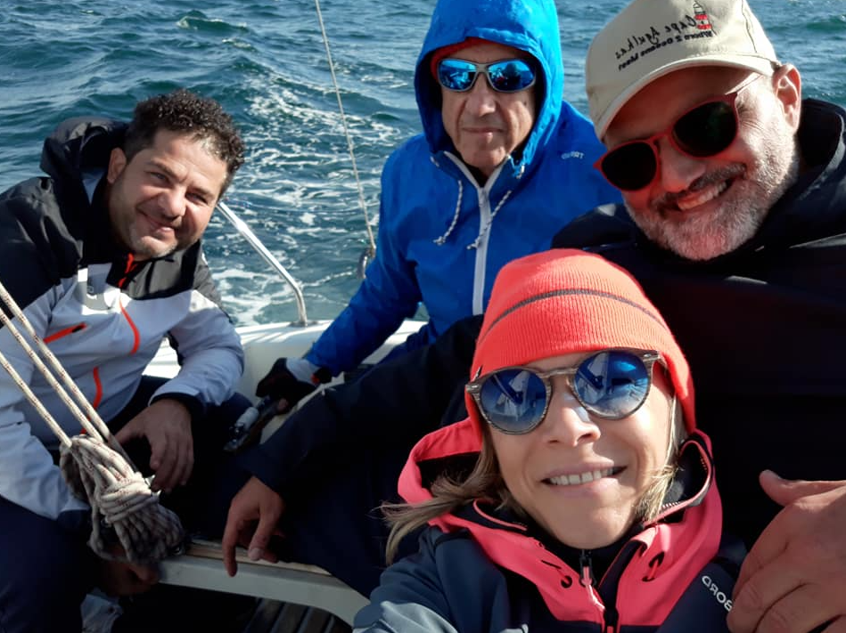
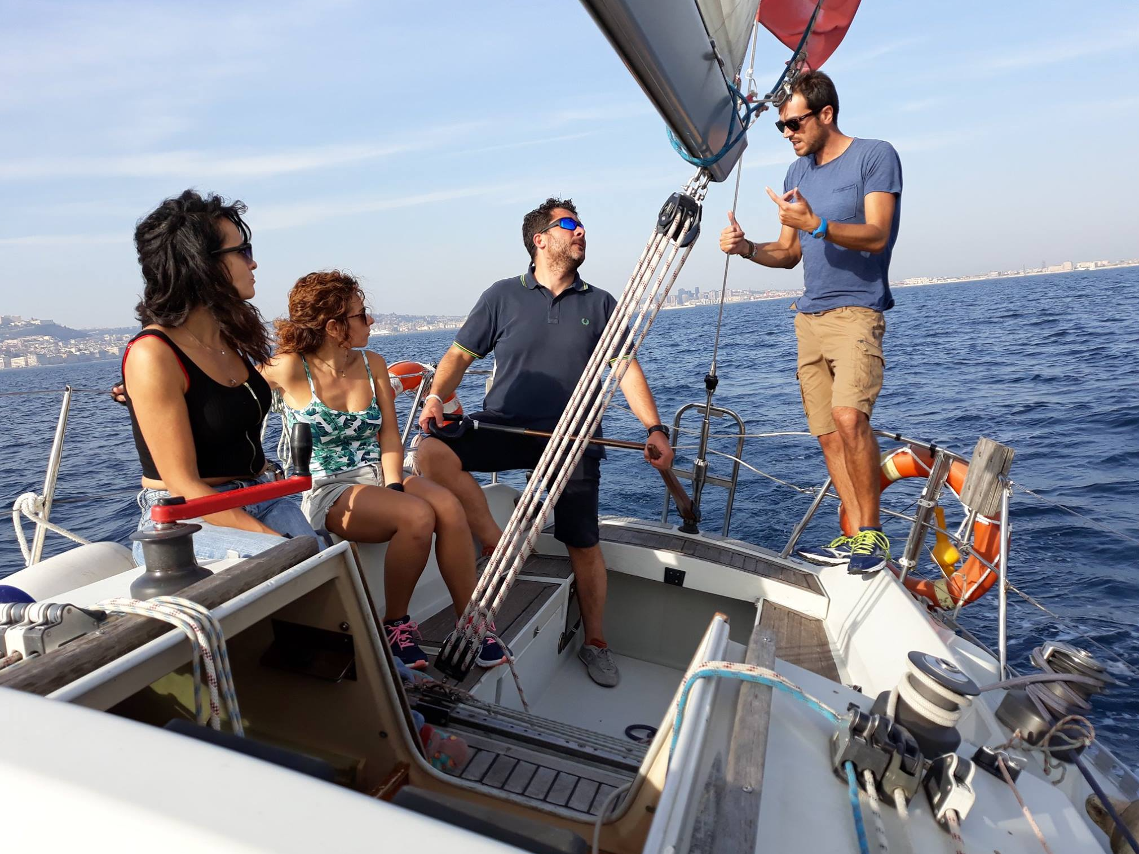
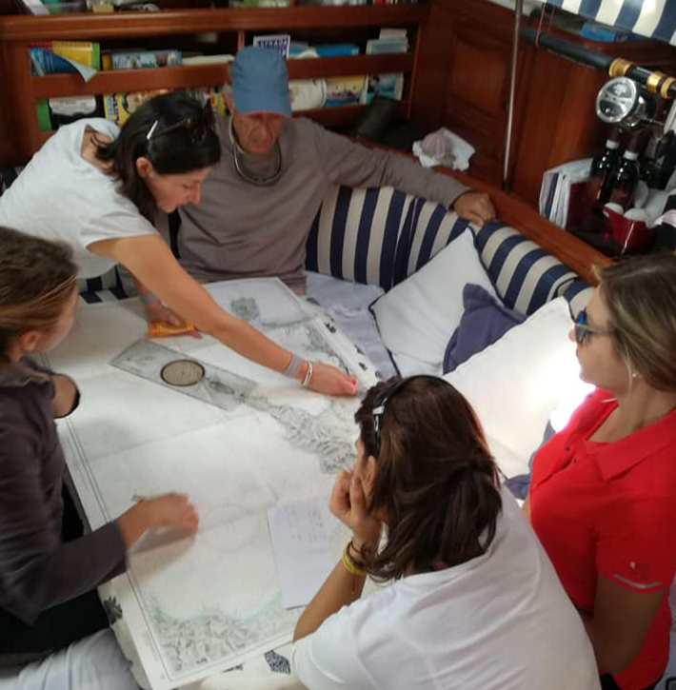

Slide 7
Argomenti Lezioni Teoriche
Tecniche di base della navigazione a vela I:
Gli armi principali, riconoscere il vento, le andature e le regolazioni delle vele, la tecnica del bordeggio, scelta del piano velico in funzione delle condizioni meteo.
METEO:
Dove reperire le informazioni ufficiali, come leggerle e come applicarle in pratica. Come nascono, vento, nuvole e pioggia. Osservare fenomeni meteorologici e servirsi degli strumenti a disposizione a bordo(Barometro, Igrometro e Termometro)
Tecniche di base della navigazione a vela II:
(come fermare la barca al vento, cappa e panne, recupero uomo a mare).
ORMEGGIO ed ANCORAGGIO:
Operazioni di ormeggio e relative problematiche; manovra di ancoraggio; scelta delle attrezzature e delle ancore.
SICUREZZA:
Distribuzione dei compiti e posizioni; conoscenza ed applicazione delle norme di sicurezza, uso delle dotazioni di bordo e comportamento da tenere in navigazione ed in caso di pericolo; descrizione ed uso della strumentazione di bordo.
Carteggio:
Introduzione alla carta nautica. Come leggerla, come posizionarsi al suo interno, che rotta tenere per arrivare al nostro obbiettivo . Rilevamento di punti cospicui; riconoscimento di segnali marittimi diurni e notturni; rilevamento dei fari e riconoscimento in base alla frequenza.
N.I.P.A.M. – Norme Internazionale per la prevenzione degli abbordi in mare:
Conoscenza ed applicazione delle norme per evitare gli abbordi in mare.
MOTORE:
Funzionamento, riparazione di piccole avarie, e manutenzione base
Vivere il mare :
Ecologia ed Area Marina Protetta e Cambusa

Slide 8
Le quote di partecipazione
Formula base 8 lezioni: € 240,00
Formula one day cruise e 4 lezioni base:€250,00
Formula due day cruise: € 260,00
Formula weekend: € 260,00

Slide 9
La quota non comprende:
Cambusa, carburante (solo weekend e day cruise) e quota d’ormeggio in porti diversi dal Molosiglio;
Iscrizione alla Lega Navale di Napoli (valida fino al 31.12) : € 60,00 in promozione anziché 240,00;
Affiliazione alla Federazione Italiana Vela (valida fino al 31.12): € 25,00

Slide 10
Documentazione necessaria
Domanda di ammissione al sodalizio
Certificato medico per la pratica sportiva non agonistica (medico di base o altro medico)
Affiliazione alla FIV (tessera assicurativa)

Slide 11
Info utili
Coordinate degli istituti bancari su cui è possibile fare il versamento della quota di iscrizione
(intestati a Lega Navale Italiana – Sezione di Napoli):
Iban IT 14 k 0100 50340 7000000013806 presso B.N.L. - BIC/SWIFT: BNLIITRR
Iban IT 65 R 0623 00353 5000063549761 presso Cariparma

Slide 12
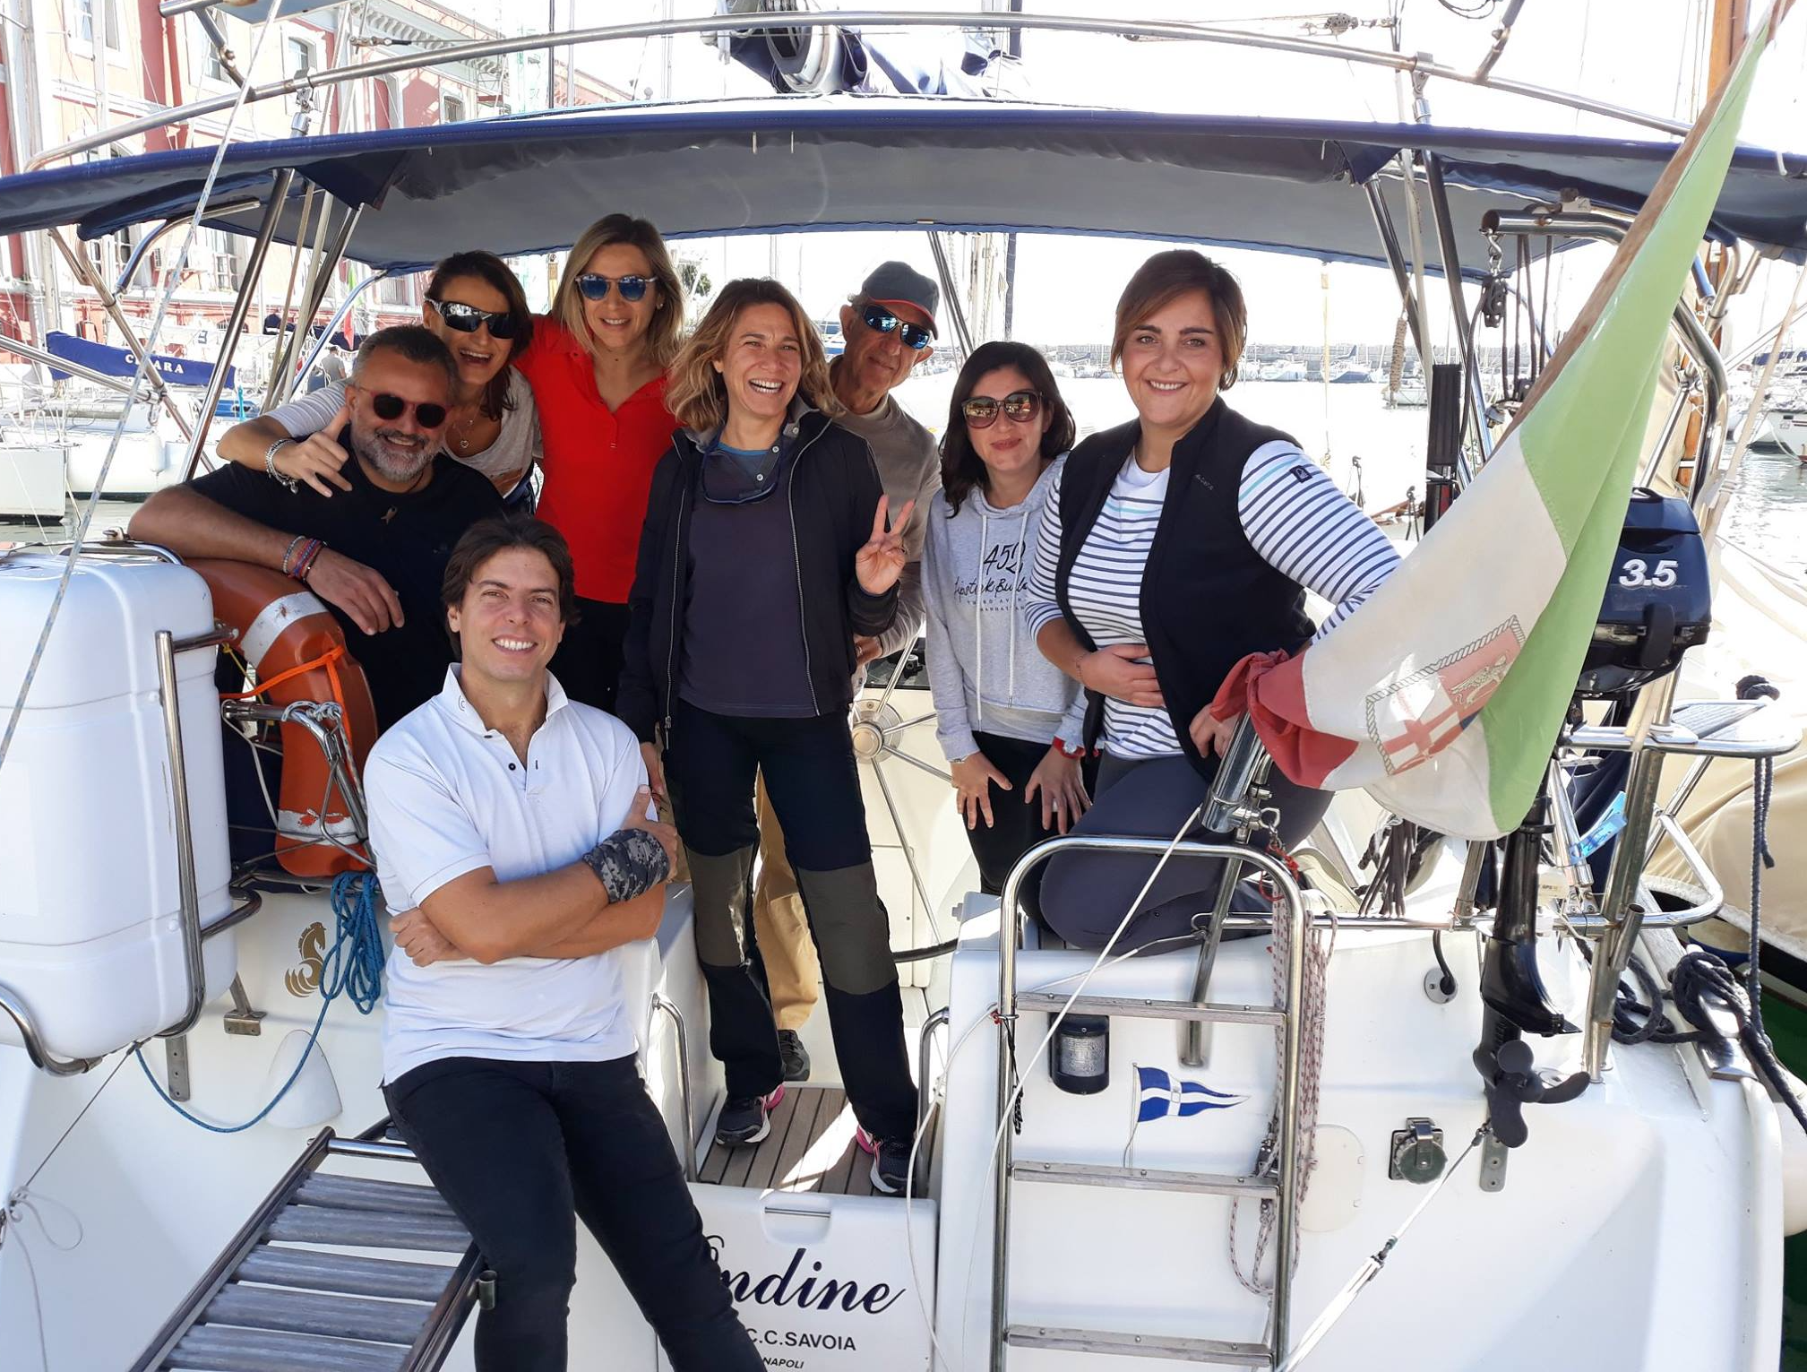
Buon Vento a tutti!!!
Foto barca

